Slide 1
Pernak Pernik DSLR
Dwi Maharani, M.I.Kom

Slide 2
Ketika hasil jepretan hasilnya bagus, kamu jadi ingin memotret lagi dan lagi hingga menghasilkan jepretan dengan kualitas yang lebih bagus lagi Namun, tidak hanya kemampuan kamera DSLR saja yang menunjang hasil jepretan kamu. Tetapi ada aksesori-aksesori yang memiliki fungsi untuk meningkatkan kualitas hasil jepretan kamera DSLR dan melindungi kamera DSLR itu sendiri

Slide 3
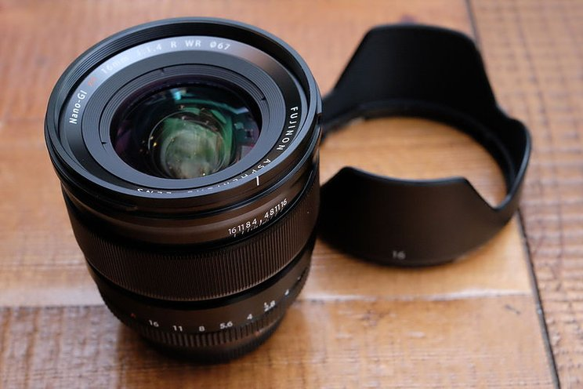
1. Lenshood

Slide 4
Lenshood merupakan aksesoris kamera yang pemasangannya berada di depan lensa yang fungsinya adalah untuk memblokir cahaya matahari agar tidak langsung mengenai lensa kamera yang umumnya sensitif. Aksesori ini juga berfungsi untuk melindungi lensa dari serpihan air yang bisa mempengaruhi hasil jepretan kita. Selain itu, lenshood juga bisa sebagai perangkat yang melindungi bagian depan lensa dari goresan atau benturan.

Slide 5
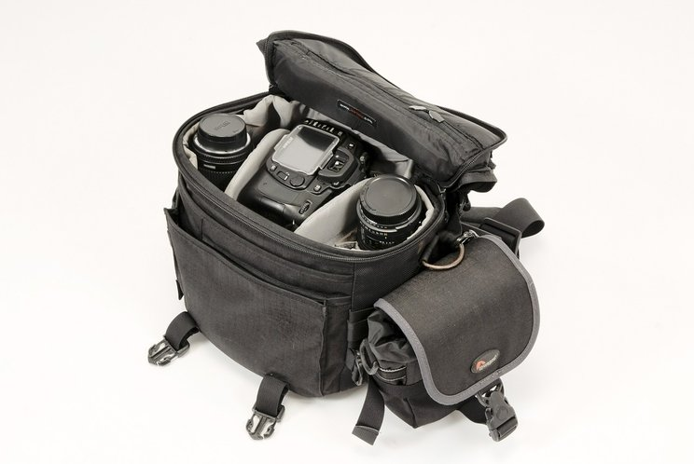
2. Tas Kamera

Slide 6
Fungsi dari aksesoris kamera DSLR yang satu ini adalah untuk menyimpan kamera dan lensanya dengan baik dan aman, terutama ketika kamu berpergian. Tas ini melindungi kameramu dari benturan, debu, ataupun air.

Slide 7
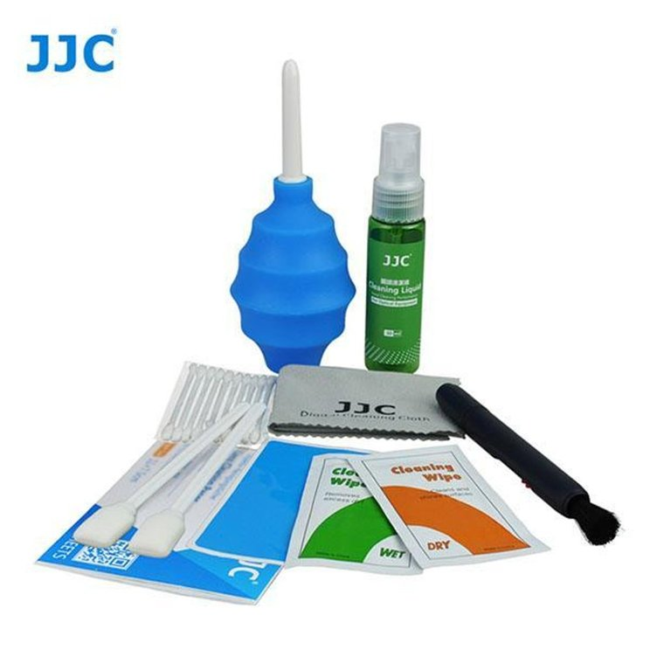
3. Lap Mikrofiber, Blower, dan Kit Pembersih

Slide 8
Aksesori kamera DSLR yang satu ini berfungsi untuk membuat kameramu agar selalu bersih. Dengan pemakaian kamera yang cukup sering, tentu rawan akan debu atau kotoran lainnya. Belum lagi ada bagian kamera yang cukup sensitif, lensa misalnya. Penting bagi kamu untuk menjaga dan melindungi lensa dengan filter UV. Kamu juga bisa menggunakan blower untuk membersihkan lensa ini.

Slide 9
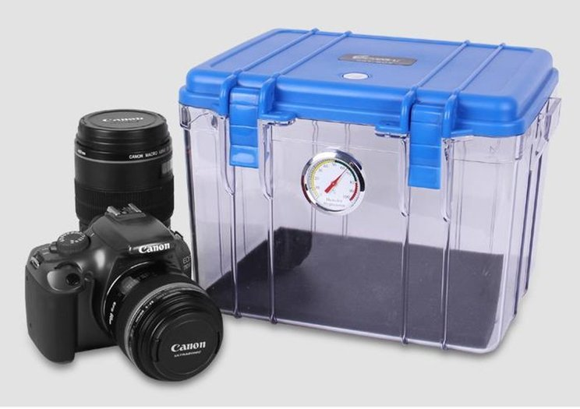
4. Dry Box atau Dry Cabinet

Slide 10
Jenis aksesori kamera yang satu ini berbentuk lemari khusus yang sudah dirancang sedemikian rupa untuk menyimpan barang-barang elektronik, seperti kamera sekaligus lensanya. Dengan perangkat ini, kamu bisa mengatur kelembapan dalam ruangan penyimpanan sesuai yang diinginkan.

Slide 11
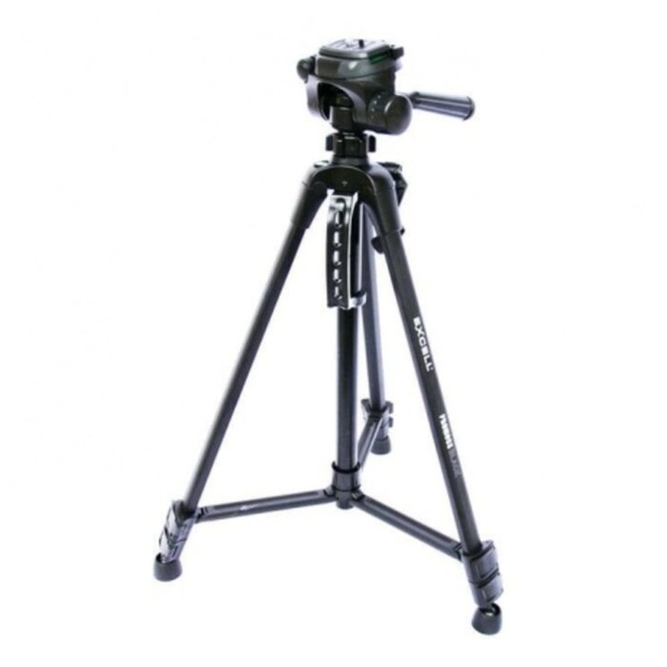
5. Tripod

Slide 12
Fungsi dari Tripod adalah untuk membantu menopang kamera agar menghasilkan foto yang tajam saat mengambil eksposur long shutter. Sebelum membeli tripod, pastikan bahwa bisa menopan kamera dengan baik, ketiga kakinya gampang untuk diperpanjang dan diperpendek. Ada beragam jenis tripod, antara lain monopod, gorillapod yang semuanya juga berfungsi menopang kamera berikut lensanya. Jadi jika saat kamu memotret dengan menggunakan lensa yang berat, gunakan saja tripod.

Slide 13
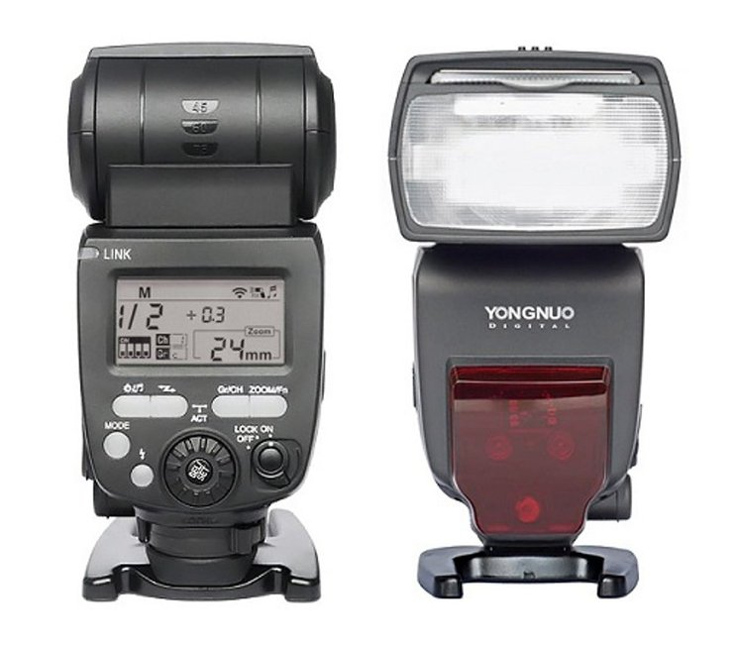
6. Flash Eksternal

Slide 14
Flash bawaan kamera DSLR hasilnya tidak selalu maksimal. Dengan flash eksternal ini, kualitas foto yang dihasilkan akan lebih maksimal. Flash eksternal memiliki power yang lebih besar dengan kemampuan kontrol yang jauh lebih fleksibel. Kamu pun bisa mengatur arah pencahayaan ke obyek secara lebih mudah.

Slide 15
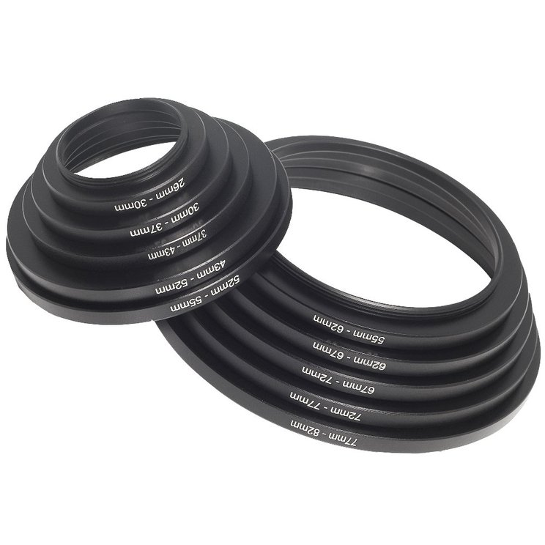
7. Filter

Slide 16
Aksesori yang satu ini juga cukup penting bagi kamera DSLR. Ada beragam jenis filter yang beredar di pasaran, fungsinya antara lain untuk melindungi kamera DSLR itu sendiri, mengurangi pantulan cahaya, menghilangkan refleksi di air (atau kaca), menajamkan obyek tertentu, dan lainnya.

Slide 17
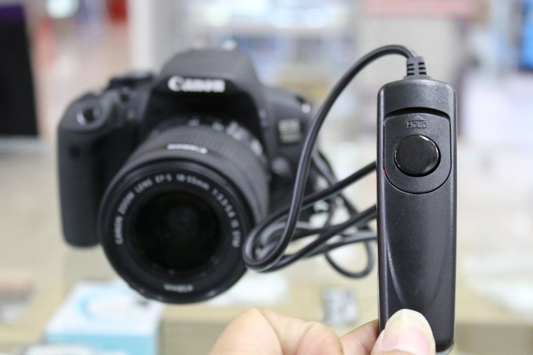
8. Shutter Release

Slide 18
Selain tripod dan filter, Shutter Release juga biasanya menjadi aksesoris wajib bagi para fotografer landscape. Berfungsi untuk memencet tombol tanpa menyentuk kamera DSLR itu sendiri, sehingga bisa mengurangi getaran saat memotret. Mirip remote control memang. Terdapat 2 jenis Shutter Release, yakni kabel dan wireless.

Slide 19
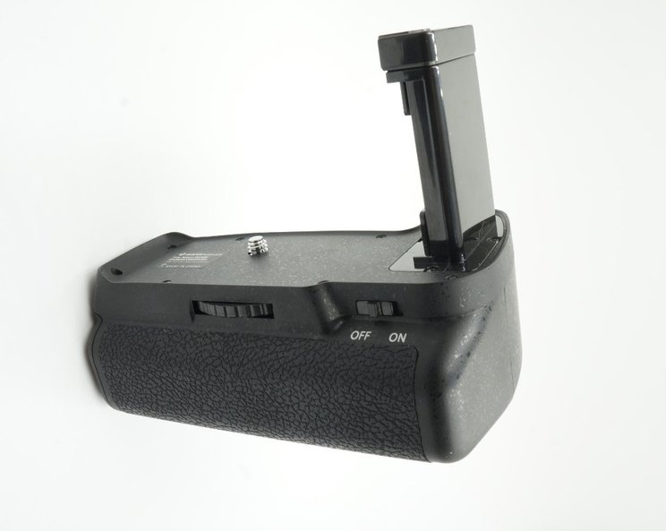
9. Vertical Grip

Slide 20
Aksesori yang satu ini berguna saat kamu memotret dalam keadaan vertikal. Vertical Grip sangat berguna terutama untuk kamera yang belum memiliki pegangan vertikal bawaan. Selain itu, Vertical Grip juga bisa berfungsi sebagai baterai cadangan sehingga kamu tidak perlu khawatir jika kehabisan baterai.

